Slide 1

QWality
Контроль качества производства солнечных панелей

Slide 2
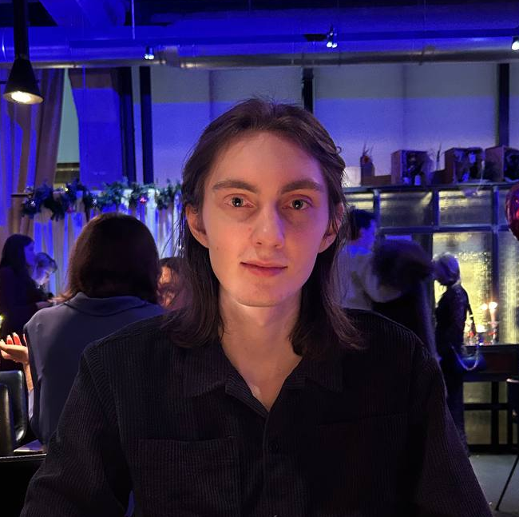
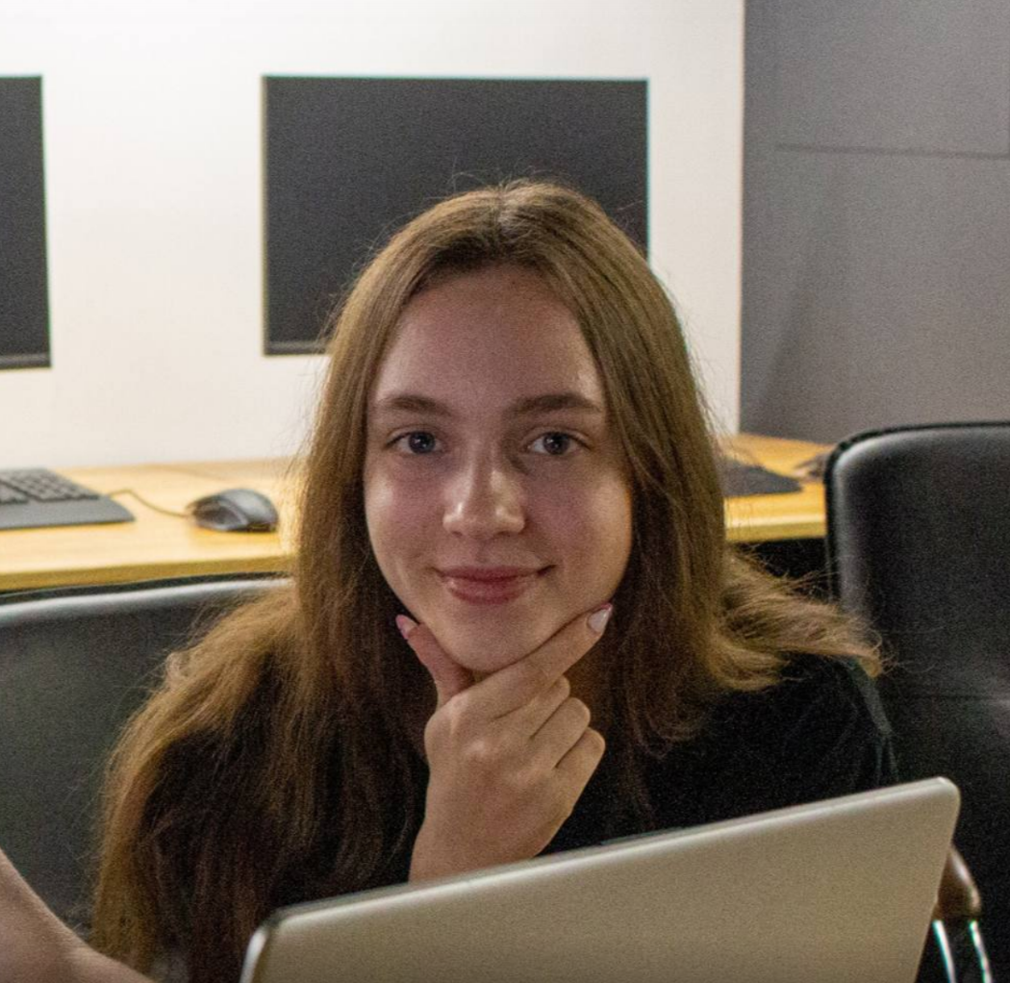
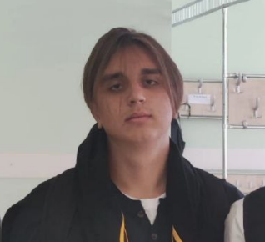
Команда
Валера
Даша
Данила

Slide 3
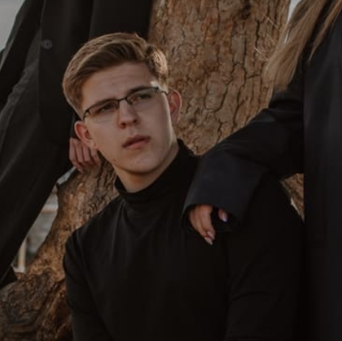
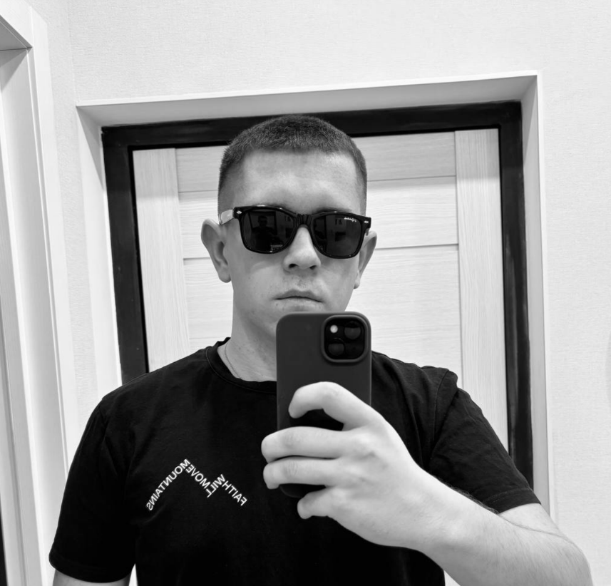

Команда
Рома
Виталя
Вассим

Slide 4
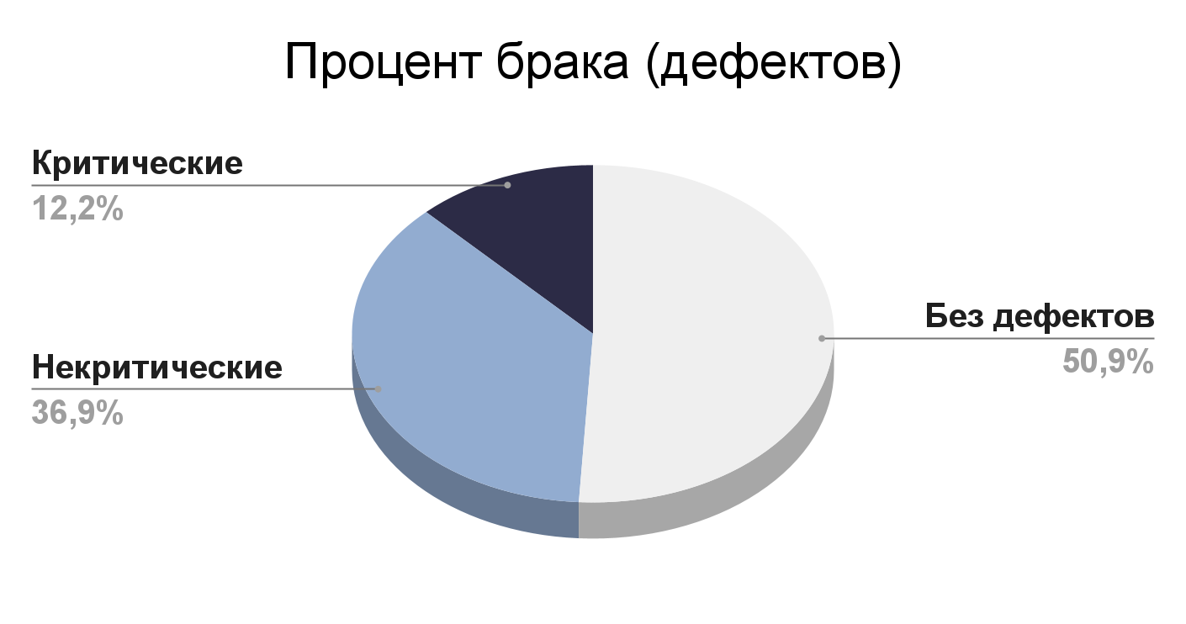
Проблема

Slide 5
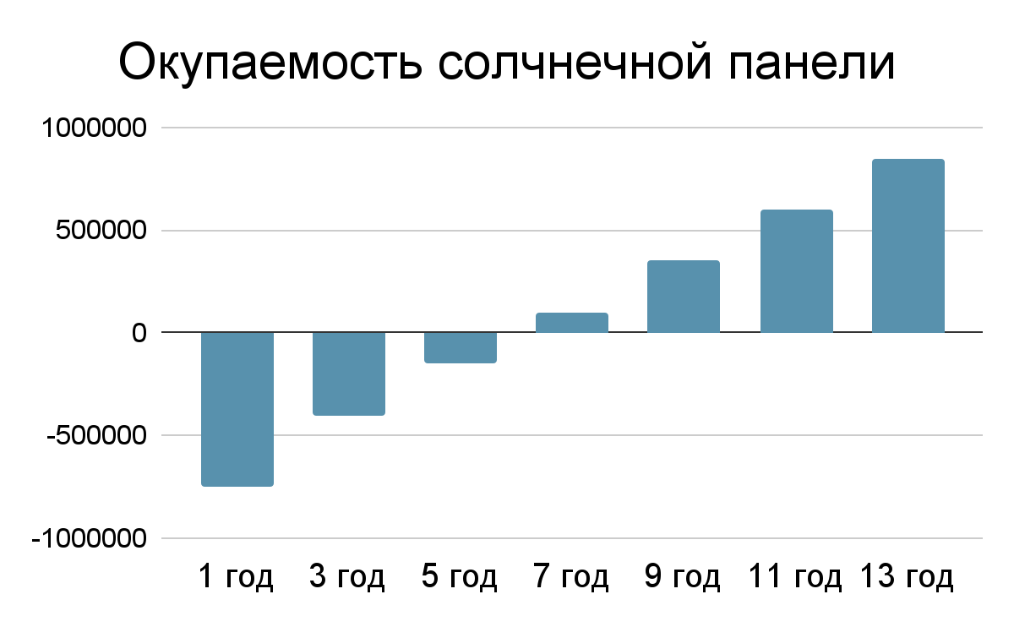
Проблема

Slide 6
Обзор решений
- | ISSART | СолТех | QWality
Мобильная версия | - | + | +
Пробная версия | - | - | +
Наличие тонкой настройки нейросети | - | - | +

Slide 7





Список технологий
PyTorch
Flask
PostgreSQL
React.JS
React Native

Slide 8
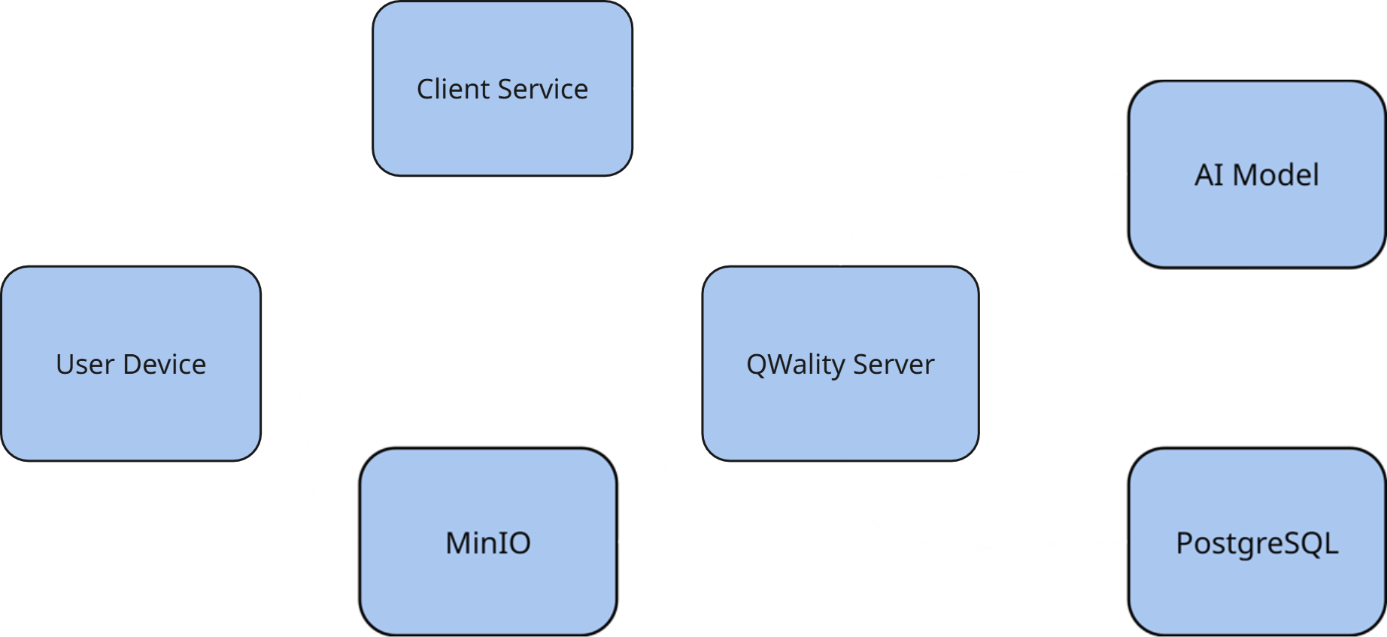
Архитектура

Slide 9

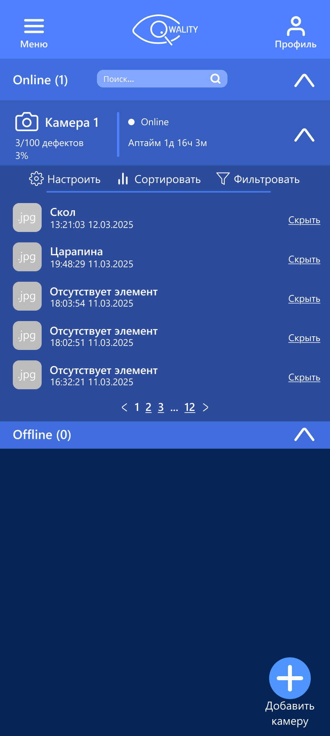
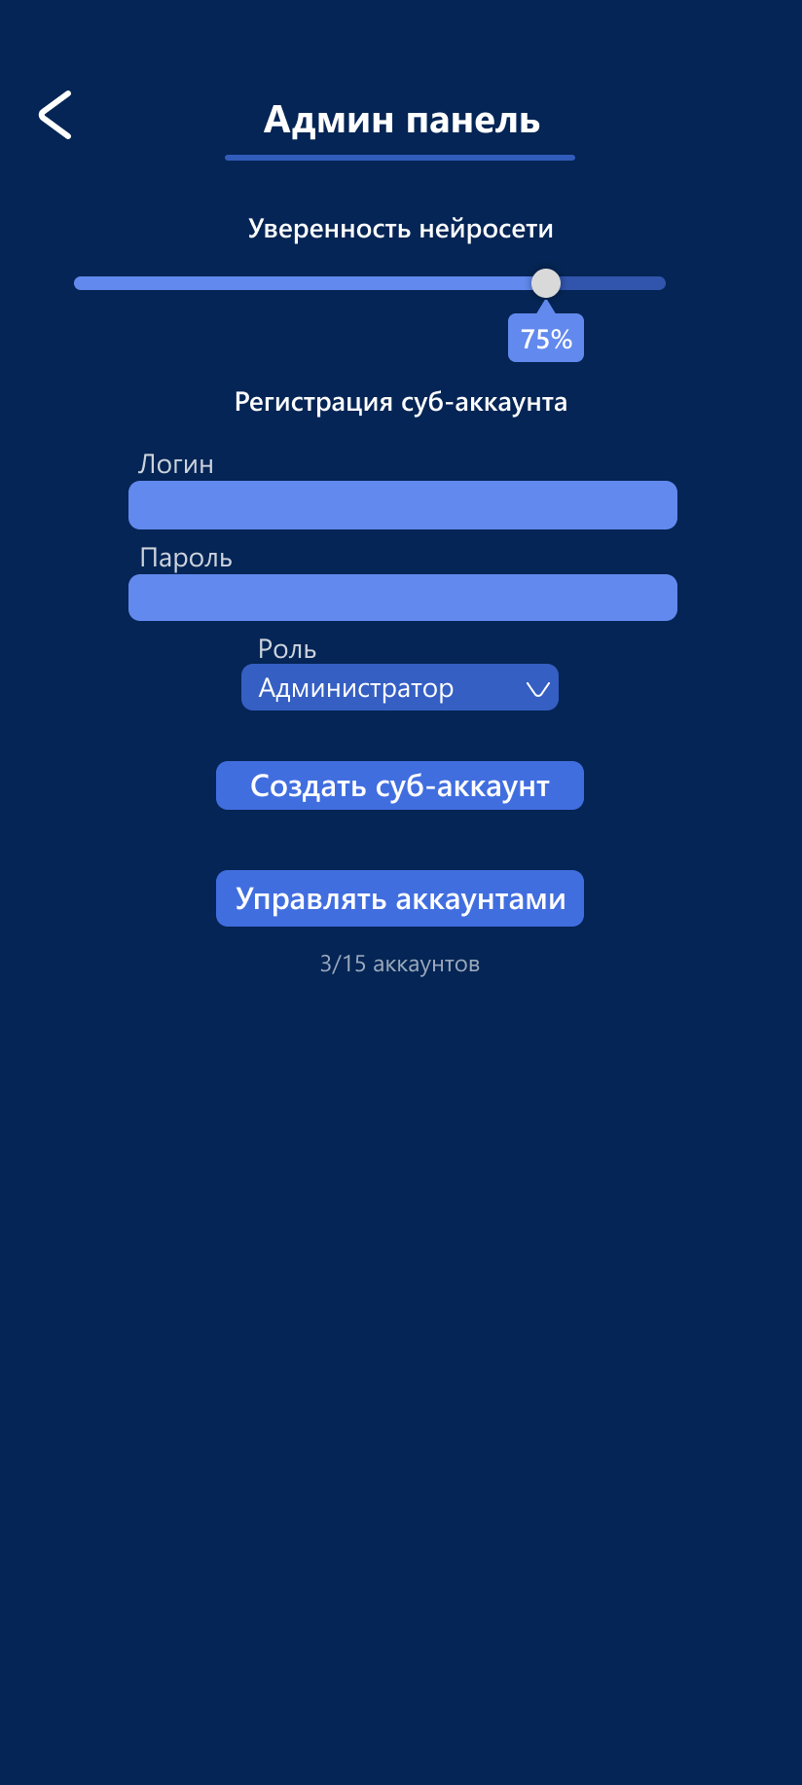
Дизайн

Slide 10
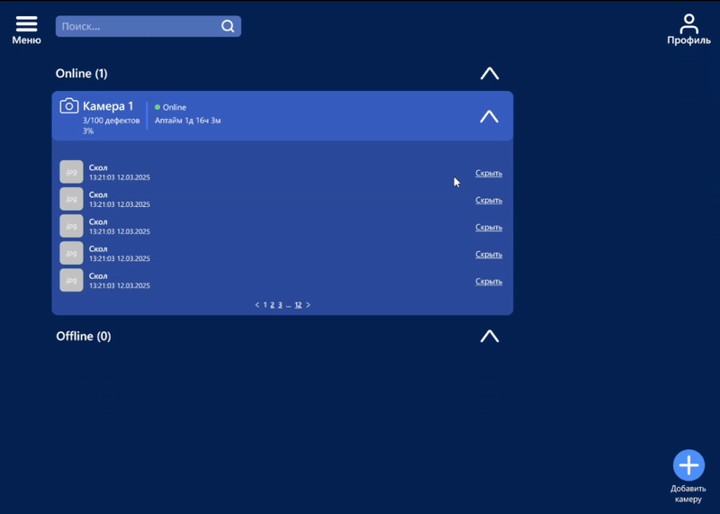
Дизайн

Slide 11

Бизнес модель
Четырехуровневая систем подписок

Slide 12


Цели
MVP Web/Android, привлечение пользователей, обратная связь
Интеграция с CRM-системами, IOS-версия, выход на иностранные рынки

Slide 13
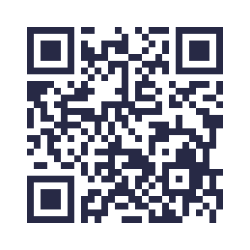
QWality
GitHub
Контакты:
+7-919-231-29-98
wupsen1703@mail.ru

